Slide 1
Taller laboratorio de informatica año 2024
1 A° Ignacio Zabaleta
profesora:andrea Gomez
Tallers de mineria

Slide 2
Definición de Power Point y su utilidad
Qué es Microsoft PowerPoint? Microsoft PowerPoint (PPT) es un software de ofimática diseñado para realizar presentación de diapositivas. Fue creado a mediados de los años 80 y vendido en 1987 a Bill Gates, convirtiéndose en un producto estrella de la compañía Microsoft
https://es.wikipedia.org/wiki/Microsoft_PowerPoint

Slide 3
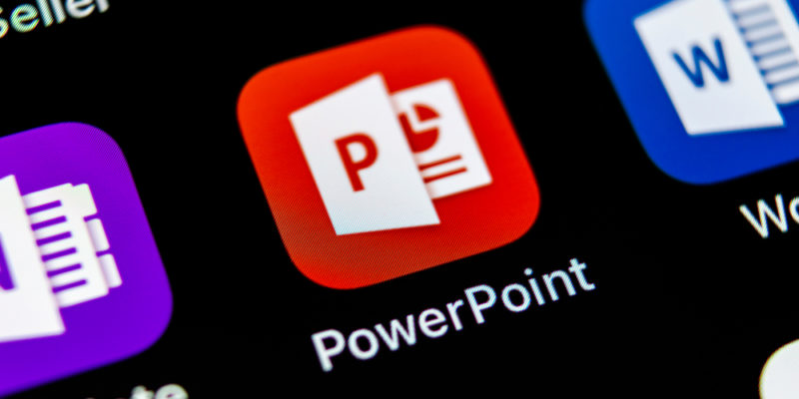
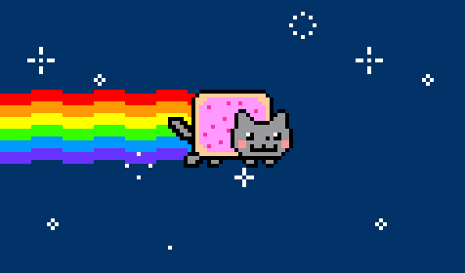

Slide 4
Elementos de Power Point- Funciones que cumple cada elemento
nicio. La pestaña Inicio contiene las características Cortar y Pegar , las opciones Fuente y Párrafo , y lo que necesita para agregar y organizar diapositivas.
Insertar. ...
Diseño. ...
Transiciones. ...
Animaciones. ...
Presentación de diapositivas. ...
Revisar. ...
Vista.

Slide 5
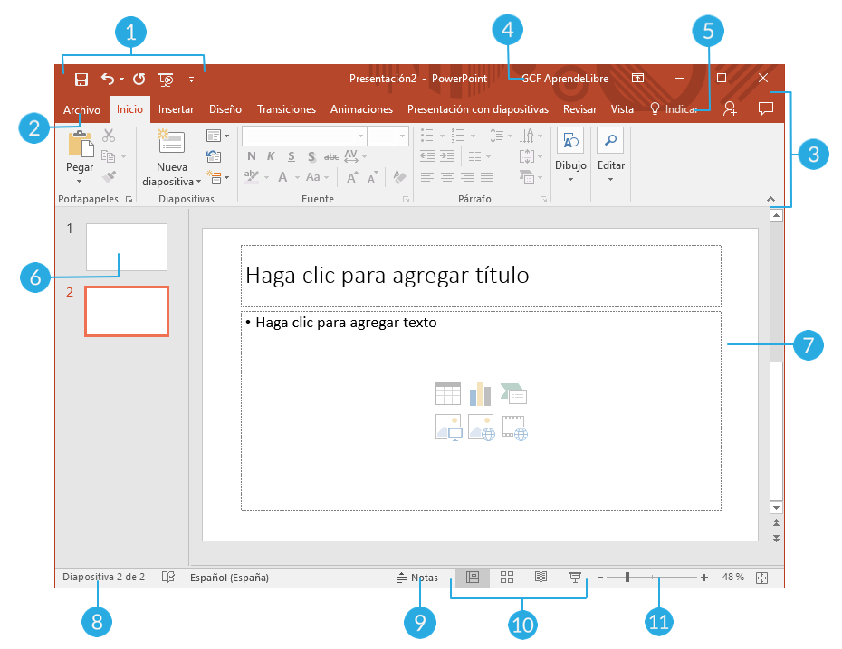


Slide 6
Tipos de Vistas, explique cada uno de power point
Las vistas de PowerPoint que puede usar para editar, imprimir y mostrar la presentación son las siguientes: Vista normal. Vista Clasificador de diapositivas. Vista Página de notas

Slide 7
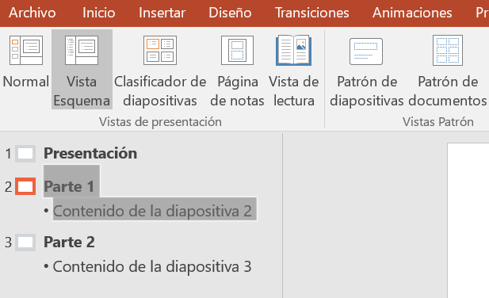


Slide 8
Animación y Transición explique cada uno
Una animación es un efecto especial que se aplica a un solo elemento de una diapositiva, como texto, forma, imagen, etc. Una transición es el efecto especial que se produce al salir de una diapositiva y pasar a la siguiente durante una presentación
https://www.google.com/search?q=Animaci%C3%B3n+y+Transici%C3%B3n+explique+cada+uno&source=lmns&bih=612&biw=983&prmd=ivsnmbtz&hl=es&sa=X&ved=2ahUKEwjp45SOr4uGAxVfspUCHde0BT8Q0pQJKAB6BAgBEAI

Slide 9
